Slide 1
Взаимодействие логопеда с воспитателями и специалистами ДОУ по коррекционно-развивающей работе с дошкольниками.
Учитель-логопед: Цыбульская М. В.
МБДОУ «Детский сад «Аленка»
г. Абакан

Slide 2
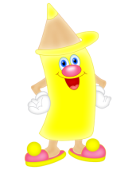
Для того чтобы устранить речевые нарушения и сформировать устно-речевую базу, необходимо глубокое взаимодействие всех участников педагогического процесса
Для успешной коррекции требуется согласованность действий логопеда и специалистов

Slide 3
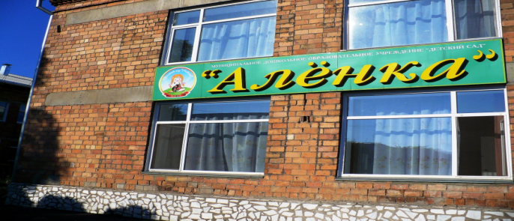
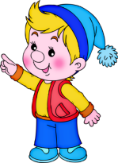
В нашем ДОУ работают три логопедические группы: средняя, старшая и подготовительная.
Помещения оформлены в соответствии с рекомендациями по созданию речевой среды в группах коррекционной направленности.

Slide 4
Учитель-логопед
Максимальная коррекция
речевых нарушений
Определение структуры и степени тяжести
нарушения
Постановка и автоматизация звуков
Профилактика нарушений фонематических
процессов и речи
Оказание консультативной помощи
родителям
Методическая помощь работникам ДОУ
Воспитатель
Контроль за речью детей в
непосредственно-образовательной
деятельности и во время режимных
моментов
Развитие мелкой моторики
Индивидуальные занятия с детьми во
второй половине дня
Педагог доп.
образования
Мотивационная установка на
чистую речь
Автоматизация звуков в спонтанной
речи
Работа над интонационной и
мимической выразительностью
Ребенок с
нарушениями
речи
Психолог
Коррекция основных психических
процессов
Снятие тревожности при негативном
настрое на занятие
Физинструктор
Упражнения на мышечную
релаксацию
Развитие общей моторики и
координации движений
Музыкальный
руководитель
Работа над темпо-ритмической
стороной речи
Автоматизация звуков в распевках
Логоритмика

Slide 5
Слаженная работа педагогов группы даёт положительные результаты. Дети овладевают правильной речью. У них формируются навыки чёткого, грамматически правильного оформления высказывания и выражения мыслей
Инструктор по физкультуре развивает моторные навыки
Музыкальный руководитель проводит логоритмику

Slide 7
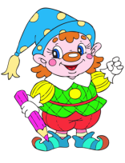
В основе слаженной работы учителя-логопеда и других специалистов лежат следующие принципы:
Принцип комплексного подхода к организации коррекционно-педагогического процесса
Принцип единства диагностики и непосредственного коррекционно-педагогического процесса
Принцип сотрудничества между учителем-логопедом, воспитателями и детьми
Принцип учёта интересов всех участников коррекционно-педагогического процесса
Принцип дифференцированного подхода к логопатам в процессе воспитания у них правильной речи

Slide 8
Формы взаимодействия учителя-логопеда со специалистами ДОУ
Выполнение воспитателем заданий учителя-логопеда в вечернее время
Взаимопосещения занятий
Заседания «Логопедической гостиной»
Планирование и проведение итоговых мероприятий после прохождения лексической темы
Консультации
Семинары-практикумы
Совместные беседы по подведению итогов коррекционно-воспитательной работы и определению перспектив дальнейшей деятельности

Slide 9
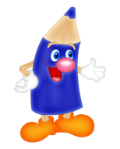
Только тесная взаимосвязь в работе учителей-логопедов, воспитателей и специалистов МБДОУ «Д/с «Алёнка» позволяет добиваться положительных результатов в коррекции речи дошкольников.

Slide 10
Спасибо
за внимание.

